Slide 1

ГАГАРИНСКАЯ УЛЫБКА
10 КЛАСС
КЛАССНЫЙ РУКОВОДИТЕЛЬ ВЕДМИЦКАЯ В,Э,
МБОУ СОШ 2 п. Первомайский

Slide 2
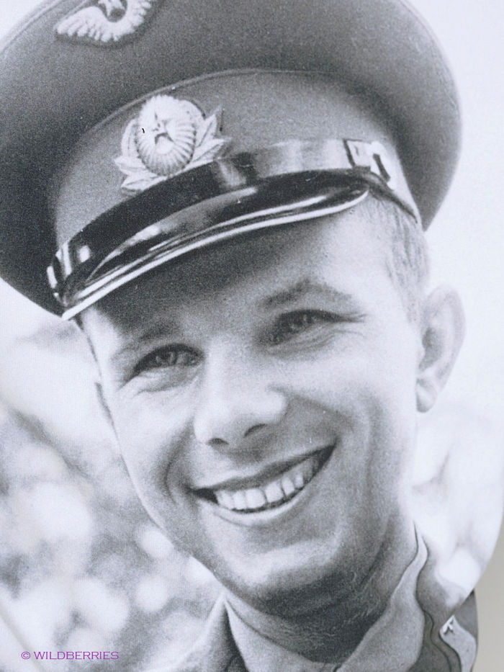
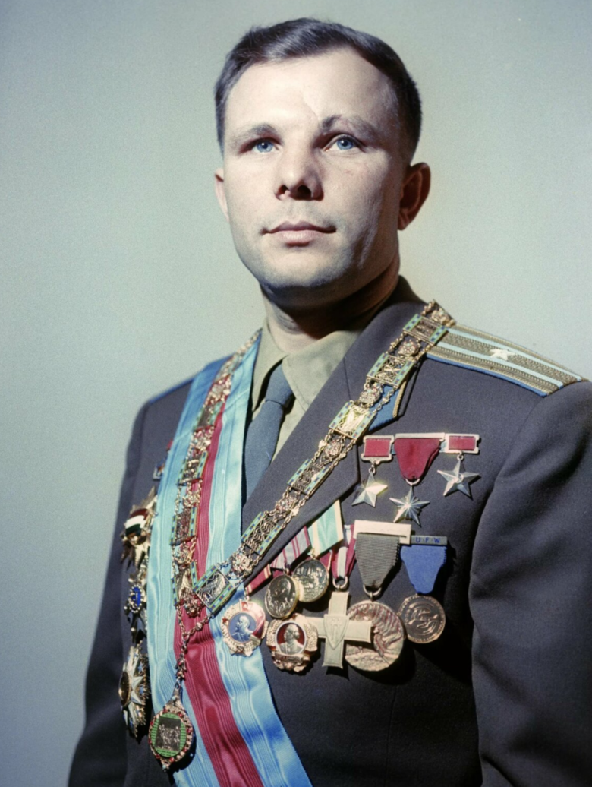
УЛЫБКАГАГАРИНА
Инна Левченко
Я помню, солнце в этот день искрилось:
Какой был удивительный апрель!
И в сердце радость с гордостью светилась:
Из космоса Гагарин прилетел!
Его все по улыбке узнавали —
Такой улыбки не было второй!
Весь мир рукоплескал! Все ликовали:
Гагарин облетел наш шар земной!
С тех пор приблизились неведомые дали,
Осваивают космос корабли…
А начинал — российский, славный парень,
ГАГАРИН — ПЕРВЫЙ КОСМОНАВТ ЗЕМЛИ!

Slide 3
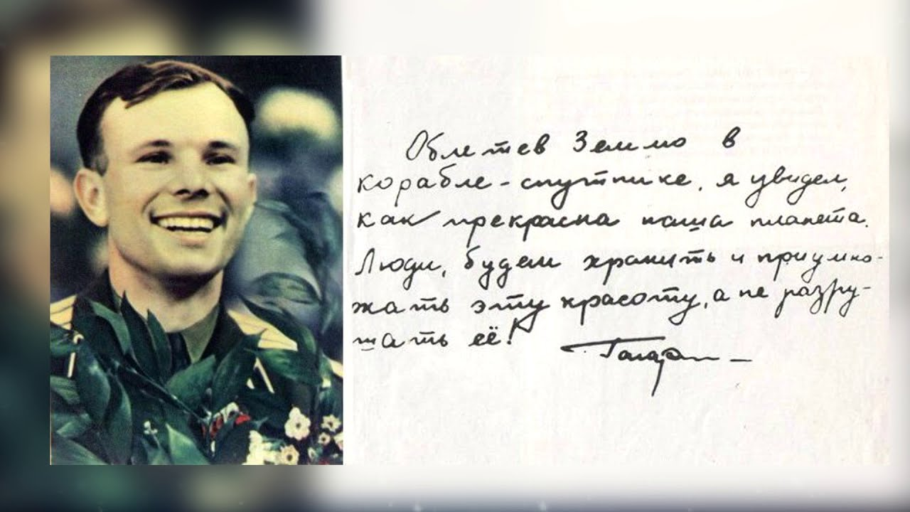
ГАГАРИН — ПЕРВЫЙ КОСМОНАВТ ЗЕМЛИ!

Slide 4
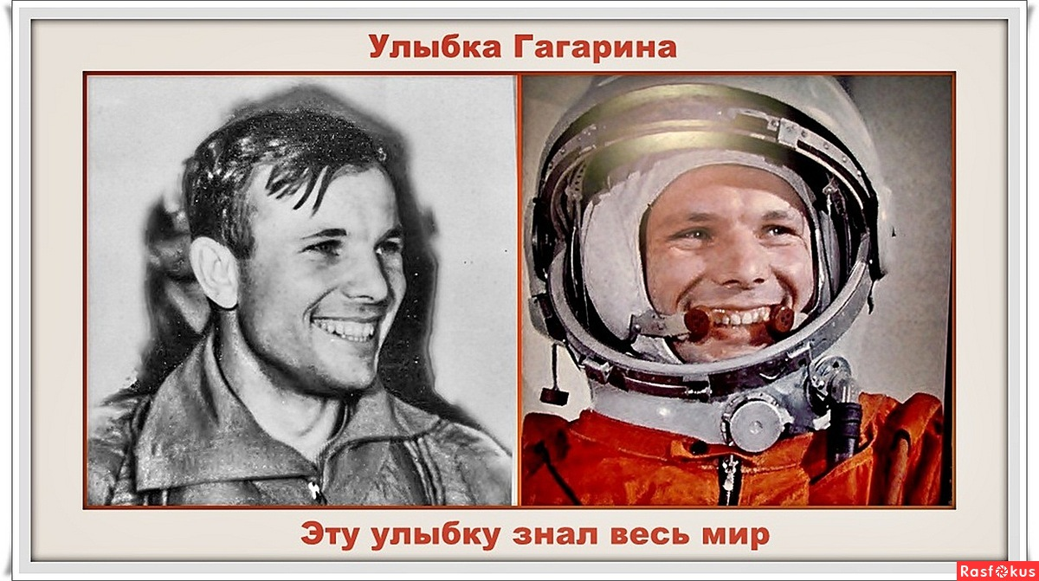

Slide 5
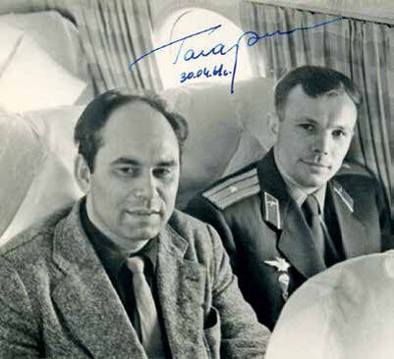
Ю.Гагарин и В.Песков
Фото из архива ИД "Комсомольская правда"

Slide 6
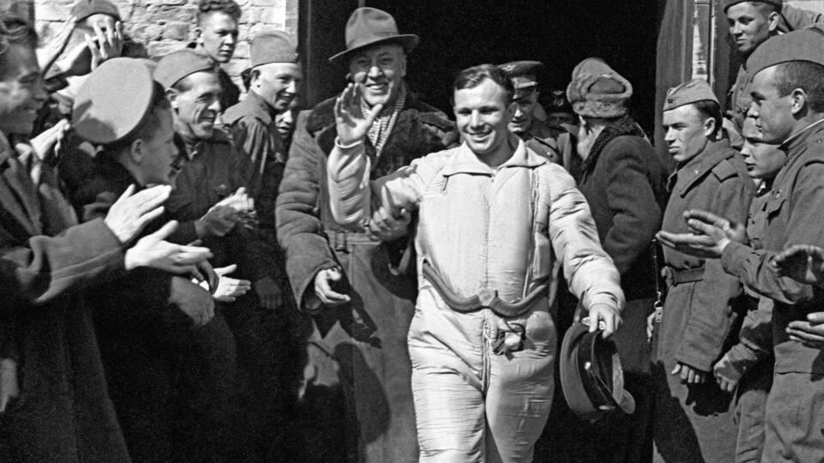

Slide 7
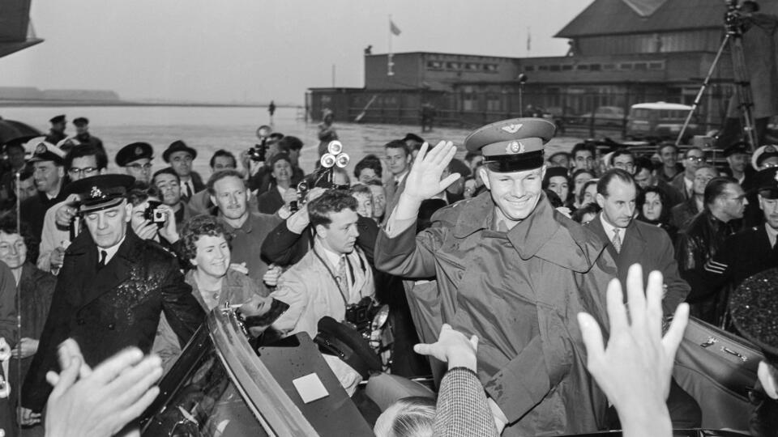
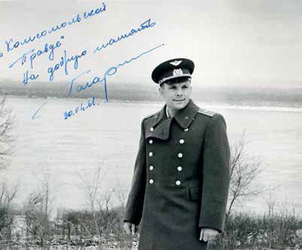
Фото на память для «Комсомольской правды»

Slide 8
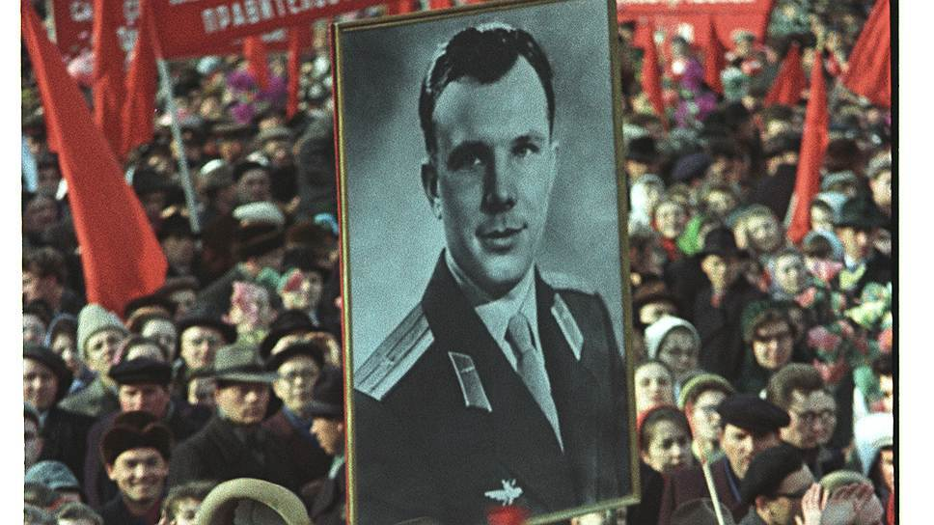
Москва встречает первого космонавта

Slide 9
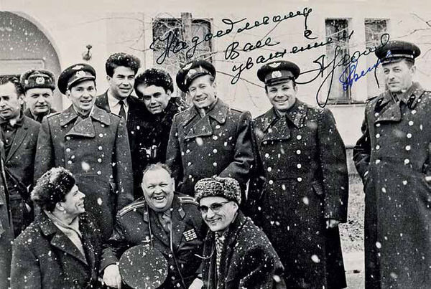
Василий Песков (в центре в шапке) с первыми космонавтами.
Фото из архива ИД "Комсомольская правда"

Slide 10
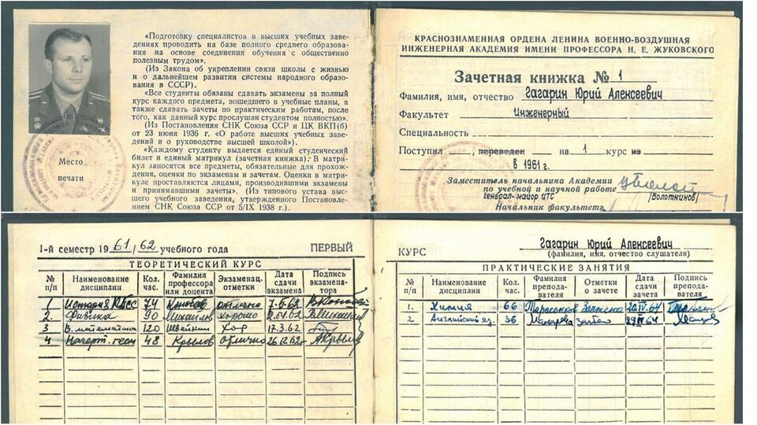

Slide 11
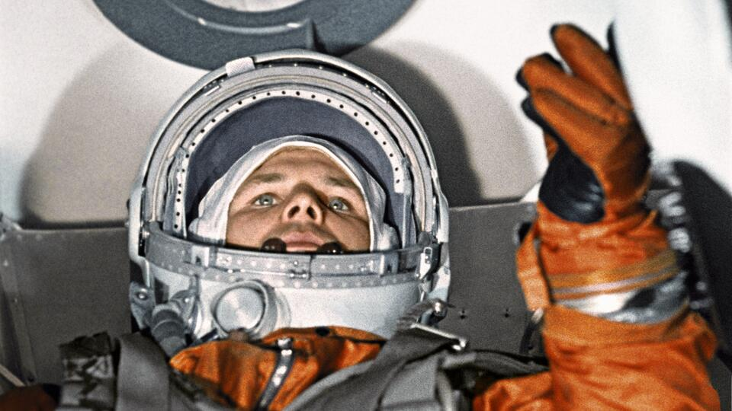

Slide 12
Прощальное письмо Юрия Гагарина жене
В технику я верю полностью. Она подвести не должна. Но бывает ведь, что на ровном месте человек падает и ломает себе шею. Здесь тоже может что-нибудь случиться. Но сам я пока в это не верю. Я пока жил честно, правдиво, с пользой для людей, хотя она была и небольшая. Когда-то, еще в детстве, прочитал слова В.П. Чкалова: "Если быть, то быть первым". Вот я и стараюсь им быть и буду до конца

